Slide 1
ID-355 Radiowy system detekcji i identyfikacji obecności użytkowników
KSSIR Opiekun- Dr. Krzysztof Cwalina

Slide 2
Członkowie zespołu projektowego:
Mateusz Chorębała 198306 – kierownik zespołu
Mateusz Moćko 197675
Mateusz Zakrzewski 197830
Adam Kutysz 197758
Tomasz Witkowski 198010

Slide 3
Agenda
Cel projektu
Założenia
Elementy systemu i podział obowiązków
Osiągnięte wyniki
Kierunek przyszłych prac

Slide 4
Cel i założenia Projektu
Cel Projektu
Do celu projektu należy opracowanie, zrealizowanie oraz przeprowadzenie testów radiowego systemu detekcji i identyfikacji obecności na podstawie zarejestrowanych sygnatur radiowych dostępnych sygnałów okazjonalnych (sieci komórkowych, sieci Wi-Fi)

Slide 5
Cel i założenia Projektu
Założenia projektu – elementy systemu oraz podział zadań
Radiowa mapa obszaru obejmowanego przez system – Tomasz Witkowski
Odbieranie sygnałów okazjonalnych – Mateusz Moćko, Mateusz Chorębała
Protokół komunikacyjny między urządzeniem mobilnym i serwerem - Adam Kutysz
Serwer z dostępem webowym - Mateusz Zakrzewski
Przetworzenie danych wewnątrz sewera – Mateusz Moćko, Tomasz Witkowski

Slide 6
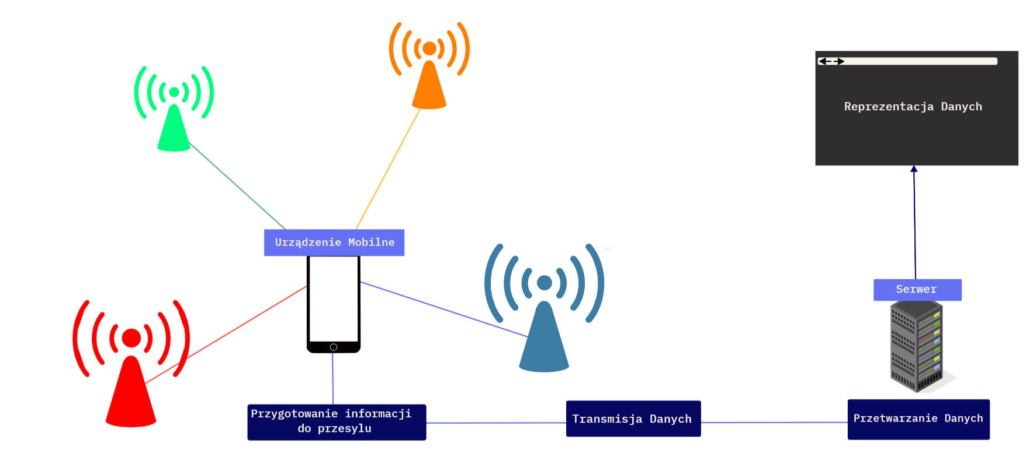
Projekt systemu
Infrastruktura

Slide 7
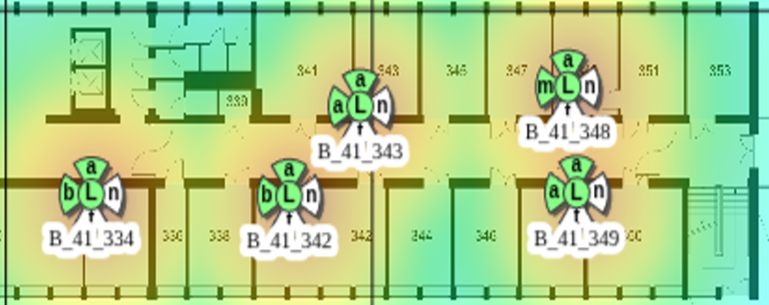
Źródło sygnałów okazjonalnych
Eduroam
System opiera się na istniejącej uczelnianej sieci Wi-Fi Eduroam
W ramach projektu odbierane są sygnały okazjonalne – nie są w żaden sposób przez nas wywoływane.
System działa w paśmie 5 GHz

Slide 8
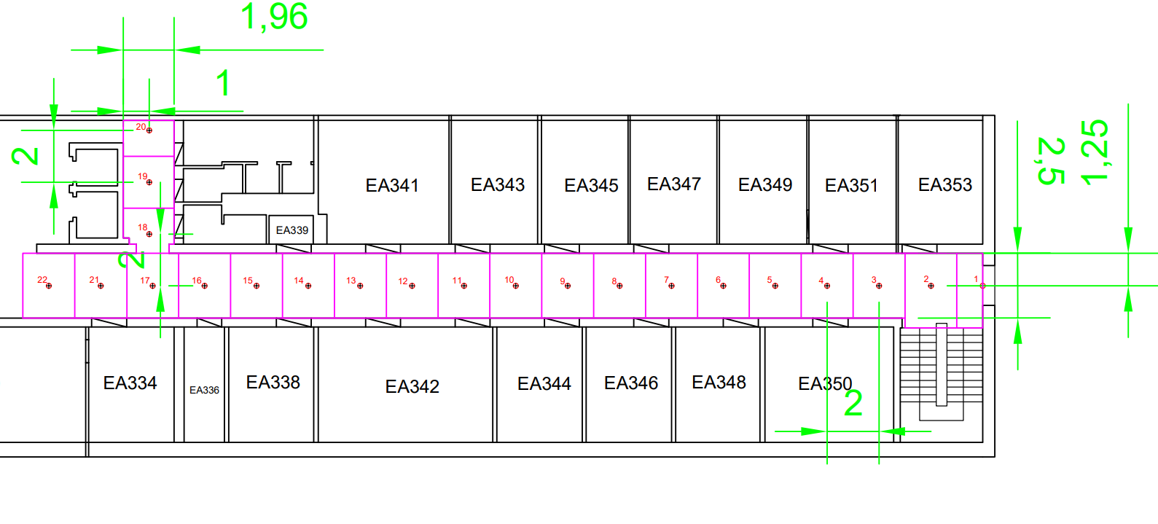
Funkcjonalność
Mapa Odcisków RF sygnałów okazjonalnych
Zapamiętanie mocy odbieranych sygnałów charakterystycznych dla danego punktu.
Wymiary siatki
Rysowanie mapy

Slide 9
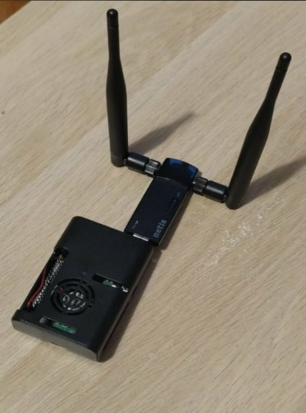
Funkcjonalność
Urządzenie Mobilne - pomiary
Realizowane na urządzeniu typu SBC z zewnętrzną kartą sieciową Wi-Fi
Odbieranie sygnałów okazjonalnych i zapis do pliku – skrypt
Częstotliwość dokonywania pomiaru – kolejny kanał co 100ms

Slide 10
Funkcjonalność
Odbiór sygnałów - skrypt
Skrypt w Pythonie
Wykorzystanie biblioteki Scapy, do odczytu z ramki podstawowych informacje
Eksport zebranych danych w postaci bazy danych z pomocą biblioteki sqlite3.
Możliwość zdefiniowania m.in. interfejsu i kanałów na których ma działać skrypt

Slide 11
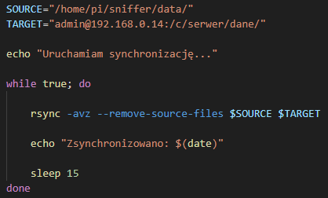
Funkcjonalność
Przesyłanie danych
wstępny skrypt
Trochę więcej na ten temat

Slide 12
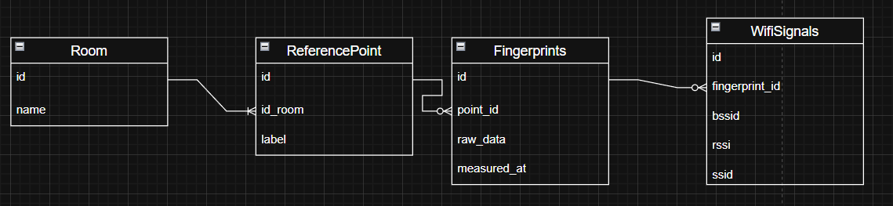
Funkcjonalność
Serwer – przechowywanie danych
< Mati Zakrzewski opis projektowanej bazy danych> i serwera

Slide 13
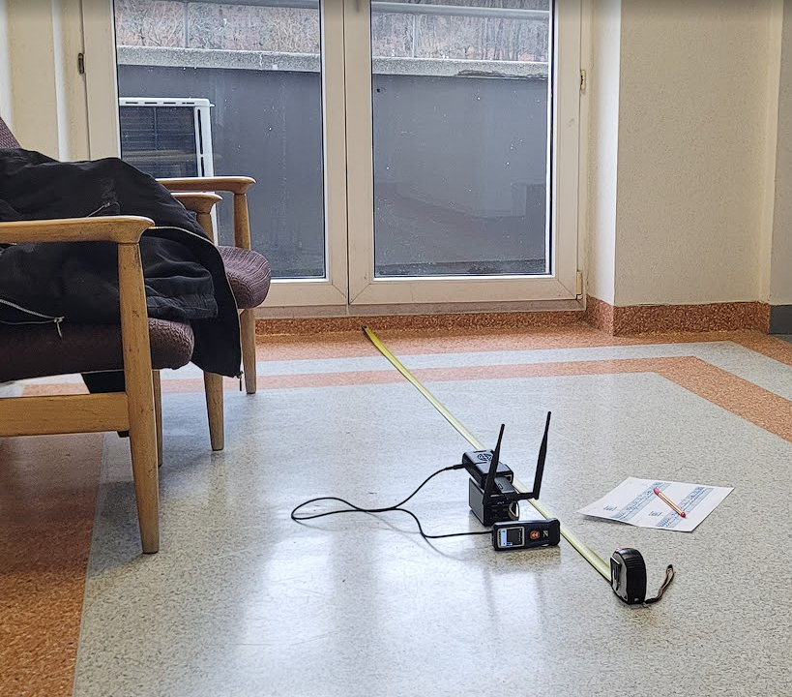
Pomiary
Odbiór sygnałów – wyniki pierwszych pomiarów
Pomiary przeprowadzone pod koniec grudnia 2025 r.
Wykonanie mapy oraz dodatkowy pomiar 15 min.

Slide 14
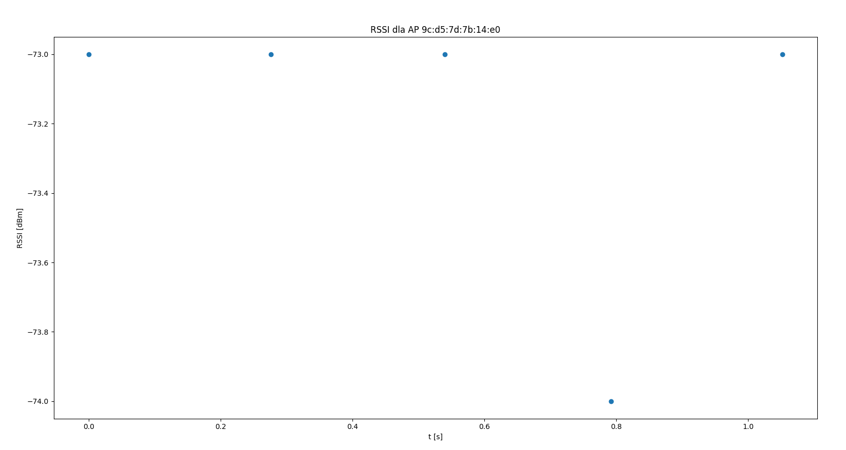
Pomiary
Odbiór sygnałów – wyniki pierwszych pomiarów
Przykładowe wyniki pomiaru – mapa
Popełniony błąd – za krótki czas pomiaru
Problem z powtarzającymi się pomiarami

Slide 15
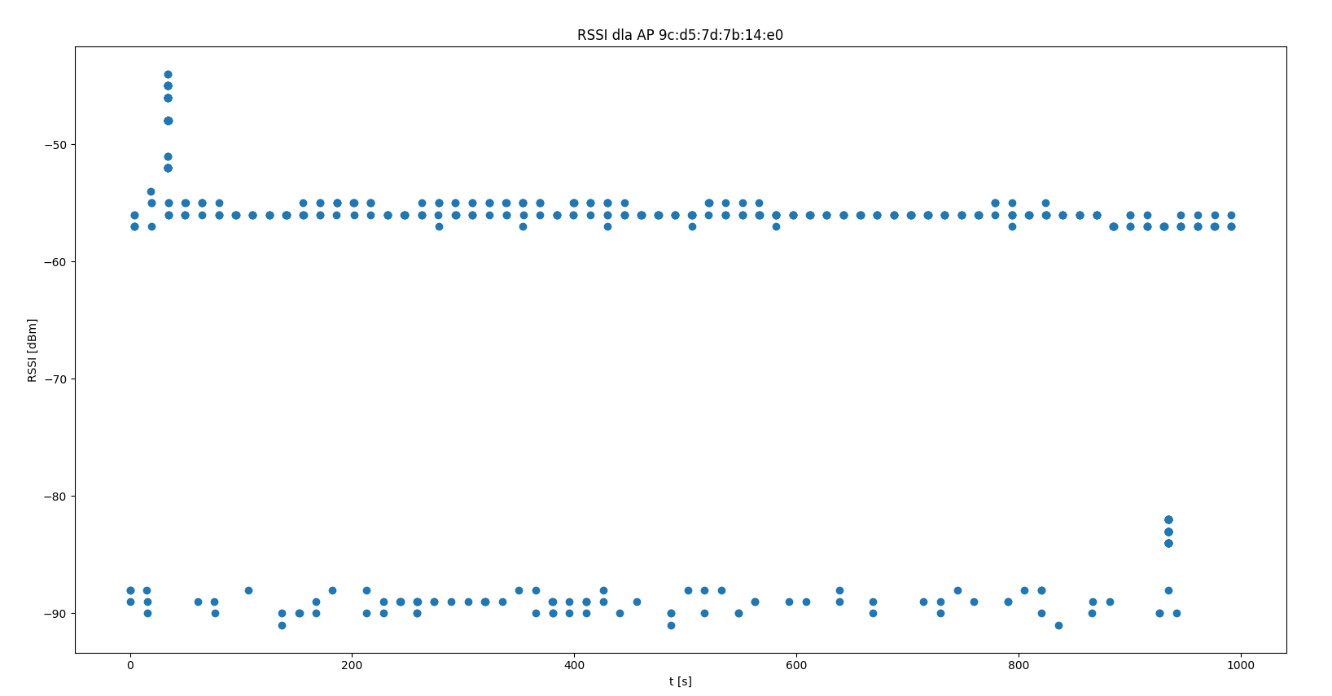
Pomiary
Odbiór sygnałów – wyniki pierwszych pomiarów
Pomiar 15 min
2 różne moce w zależności od odbieranego kanału

Slide 16
Podsumowanie
Zrealizowane elementy systemu:
Urządzenie mobilne realizujące pomiary i detekcję obecności
Serwer
Skrypt odbierający sygnały okazjonalne – w trakcie poprawek
Mapa odcisków RF – w trakcie ulepszania
Protokół komunikacyjny

Slide 17
Podsumowanie
Przyszłe kierunki prac:
Usprawnienie urządzenia mobilnego
Algorytm dopasowujący
Rozwinięcie protokołu przesyłającego dane na serwer
Rozwinięcie bazy danych
Reprezentacja danych z serwera

